Slide 1
Split&Go
Despesas compartilhadas
e plano de acerto
Case técnico Stage
Gabriel / Outubro de 2026
01
Notes:
Abertura sugerida, 30 segundos. Apresentar o problema: em viagens ou despesas de casa, cada pessoa paga valores diferentes e precisa entender quanto deve. O MVP registra as despesas e propõe um plano de acerto. Esta apresentação usa dados demonstrativos e retrata a entrega local, sem pagamentos reais.
Fontes: https://github.com/reisgabriel767-max/split-and-go, README e docs/validation.md, verificação de 14/10/2026.

Slide 2
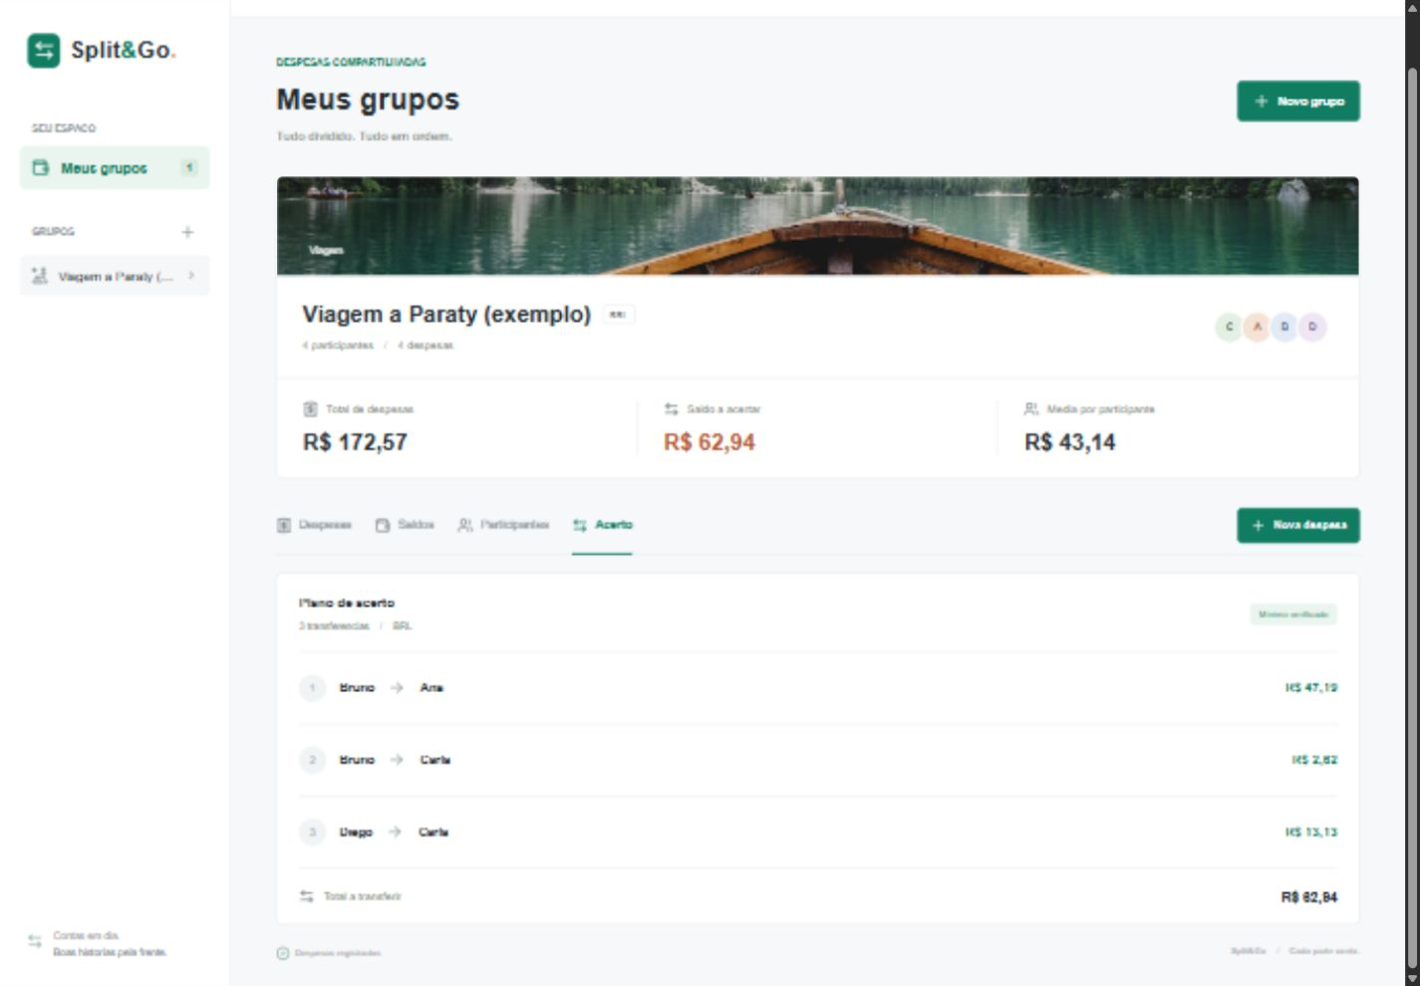
O fluxo do grupo ao acerto
Grupos e participantes
Despesas em BRL, USD ou EUR
Extrato individual
Plano de acerto
02
Notes:
Demonstração sugerida, 3 minutos. Abrir o aplicativo ao vivo. Criar grupo e participantes, registrar os três tipos de rateio, mostrar uma despesa em USD e recarregar para demonstrar persistência. Consultar o extrato e abrir Acerto. Esta captura representa quatro participantes e quatro despesas de exemplo. Os valores não representam operações reais. Fonte da imagem: captura da própria aplicação Split&Go em execução local.
Fontes: https://github.com/reisgabriel767-max/split-and-go, README e docs/validation.md, verificação de 14/10/2026.

Slide 3
Arquitetura do MVP
Interface
Next.js 16, React e TypeScript
Grupos, despesas, saldos e extratos
API e validação
Route Handlers e Zod
Validação de dados e membros no servidor
Regras financeiras
money.ts, fx.ts e settlement.ts
Lógica independente dos componentes
Persistência
PostgreSQL externo ou PGlite local
Migrações SQL e escrita transacional
03
Notes:
Explicação sugerida, 1 minuto. Uma única aplicação Next.js reduz o custo operacional do case. Componentes React cuidam da interface. Route Handlers recebem requisições, usam Zod e validam o pertencimento ao grupo. Regras financeiras ficam em módulos independentes da interface. SQL parametrizado, transações e chaves estrangeiras compostas protegem a persistência. Sem DATABASE_URL no desenvolvimento, PGlite usa dados locais. Em produção, o servidor exige PostgreSQL externo. Consultar src/lib/db.ts e src/app/api/groups/route.ts.
Fontes: https://github.com/reisgabriel767-max/split-and-go, README e docs/validation.md, verificação de 14/10/2026.

Slide 4
Precisão dos valores
R$ 10,00 / 3
R$ 3,33 + R$ 3,33 + R$ 3,34
Maiores restos preservam cada centavo do total.
USD 10,01 × 5,25 = R$ 52,55
Conversão antes do rateio. Cotação manual salva por despesa.
04
Notes:
Explicação sugerida, 1 minuto. Valores usam centavos inteiros e percentuais usam pontos-base, onde 100% corresponde a 10000. Na divisão de R$ 10,00 por três, as partes são R$ 3,33, R$ 3,33 e R$ 3,34. O desempate por identificador é estável. O valor fixo precisa fechar exatamente o total. Na conversão, Decimal.js multiplica USD 10,01 por 5,25 e obtém 52,5525 BRL, arredondando half-up uma única vez para R$ 52,55. O rateio ocorre depois sobre 5255 centavos. Valor e taxa originais permanecem no histórico. Fontes de implementação: src/lib/money.ts e src/lib/fx.ts.
Fontes: https://github.com/reisgabriel767-max/split-and-go, README e docs/validation.md, verificação de 14/10/2026.

Slide 5
Acerto com mínimo verificado
Grupos de até 20 participantes
Busca exata por subconjuntos de soma zero
Grupos legados maiores
Plano simplificado quando o mínimo não está comprovado
Exemplo do grupo: 3 transferências, total de R$ 62,94
05
Notes:
Explicação sugerida, 1 minuto. Saldo é o total pago menos o total devido. Saldos positivos recebem e negativos pagam. Sua soma precisa ser zero. O algoritmo exato maximiza o número de subconjuntos disjuntos com soma zero. Cada subconjunto de k pessoas exige k-1 transferências, então mais subconjuntos reduzem a quantidade total. Custo O(n * 2^n), memória O(2^n). A garantia vale para até 20 saldos não nulos. Acima disso, há um plano guloso com no máximo n-1 transferências. Quando o resultado atinge max(número de devedores, número de credores), esse limite inferior também certifica o mínimo. Nos demais casos maiores, a interface informa plano simplificado. Exemplo exibido na captura: Bruno paga R$ 47,19 a Ana e R$ 2,62 a Carla. Diego paga R$ 13,13 a Carla. Total R$ 62,94 em três transferências.
Fontes: https://github.com/reisgabriel767-max/split-and-go, README e docs/validation.md, verificação de 14/10/2026.
Escopo atualizado: novos grupos e inclusões de membros têm limite de 20 participantes, dentro da garantia exata. Grupos legados maiores mantêm seus dados e lançamentos, mas não podem crescer. O fallback descrito aplica-se à compatibilidade legada.

Slide 6
Testes e evidências
23 testes
22 no PGlite e todos os 23 no PostgreSQL da CI
Centavos e percentuais inválidos
Câmbio e persistência do histórico
Acerto comparado a um oráculo exaustivo
CI aprovada: tipos, build e fluxo HTTP em produção
06
Notes:
A suíte atual tem 23 testes. No PGlite, 22 passam e o teste de duas conexões fica ignorado. Na CI, todos os 23 passaram no PostgreSQL 17-alpine, incluindo o teste de escrita concorrente entre leituras e os casos de limite de membros. O limite de 20 protege inclusive duas inclusões simultâneas no último espaço. Também passaram tipos, build e o fluxo HTTP da aplicação compilada. A execução local anterior de concorrência usou PostgreSQL 18.4. O Compose local e o seu volume não foram testados. Fonte: https://github.com/reisgabriel767-max/split-and-go/actions/runs/38650831945, commit 2bba1df. Implementação: tests/api.test.ts e tests/snapshot.test.ts. Verificação de 14/10/2026.

Slide 7
Processo e rastreabilidade
Issues vinculadas aos commits
README com arquitetura e execução
Roteiro de demonstração e evidências de validação
GitHub Actions com PostgreSQL em container
Quadro privado
Requisito de quadro público permanece pendente.
07
Notes:
Explicação sugerida, 45 segundos. Abrir o repositório e mostrar o histórico incremental com commits ligados às issues. Exemplo: 9650ad4 reúne câmbio e otimização do acerto e fecha #4, #5 e #6. 7bb8aa2 adiciona verificação externa de PostgreSQL e fluxo HTTP e fecha #1. Os commits de documentação registram evidências e limites. Não apresentar o quadro como público: ele continua privado por decisão do responsável. Antes da avaliação, resolver o acesso de leitura dos avaliadores respeitando essa escolha. Quadro: https://github.com/users/reisgabriel767-max/projects/1.
Fontes: https://github.com/reisgabriel767-max/split-and-go, README e docs/validation.md, verificação de 14/10/2026.
O case exige quadro público. O responsável reafirmou a decisão de mantê-lo privado, portanto esse requisito continua pendente. O documento pede apresentação em videochamada, sem exigir entrega de vídeo gravado.

Slide 8
Limites e próxima versão
MVP atual
V2 proposta
Demonstração local
Cotação manual
Sem contas ou pagamentos reais
Autenticação e convites
Registro de quitações
Edição com histórico de alterações
Repositório e instruções de execução
github.com/reisgabriel767-max/split-and-go
08
Notes:
Fechamento sugerido, 45 segundos. Ser explícito sobre o escopo: a demonstração é local, sem autenticação, edição/exclusão de lançamentos ou registro de pagamentos efetivos. O câmbio é manual. O deploy é um bônus ainda não executado. Propostas de V2, não implementadas: autenticação e convites com permissões para separar grupos, registro de quitações para acompanhar pagamentos reais e edição com auditoria para corrigir lançamentos sem perder rastreabilidade. Uma integração futura de câmbio pode reduzir entrada manual, preservando a taxa histórica. Estas propostas são hipóteses de melhoria, sem métricas de impacto medidas. Encerrar voltando ao app e abrir para perguntas.
Fontes: https://github.com/reisgabriel767-max/split-and-go, README e docs/validation.md, verificação de 14/10/2026.

